Slide 1
高等数学预备知识
一、物理量
二、矢量代数的基本知识
三、正交坐标系
四、极限、导数及微分
五、定积分

Slide 2
一·物理量：是对物理现象、物体或物质状态中某一特性进行定量描述的量。它既反映了自然界客观存在的某种属性，又能够通过测量或计算给出数值。
物理量的几个关键点：
可测性：物理量必须能够通过实验直接或间接测量得到，例如长度、时间、质量、电流。
数值 + 单位：一个物理量的完整表示形式 = 数值 × 单位。例如：5 m，表示长度物理量。
分类：
基本物理量：不能再用其他物理量表示的量，例如：长度（L）、质量（M）、时间（T）、电流（I）、热力学温度（K）、物质的量（mol）、发光强度（cd）。
导出物理量：由基本物理量经过数学关系导出的量，例如：速度 = 长度/时间，功 = 力 × 位移。
辅助单位（平面角与立体角）
选择不同的基本单位构成不同的单位制，国际单位制用SI表示
4.标量与矢量：
标量：只有大小没有方向，例如温度、时间、质量。
矢量：既有大小又有方向，例如速度、力、加速度。

Slide 3
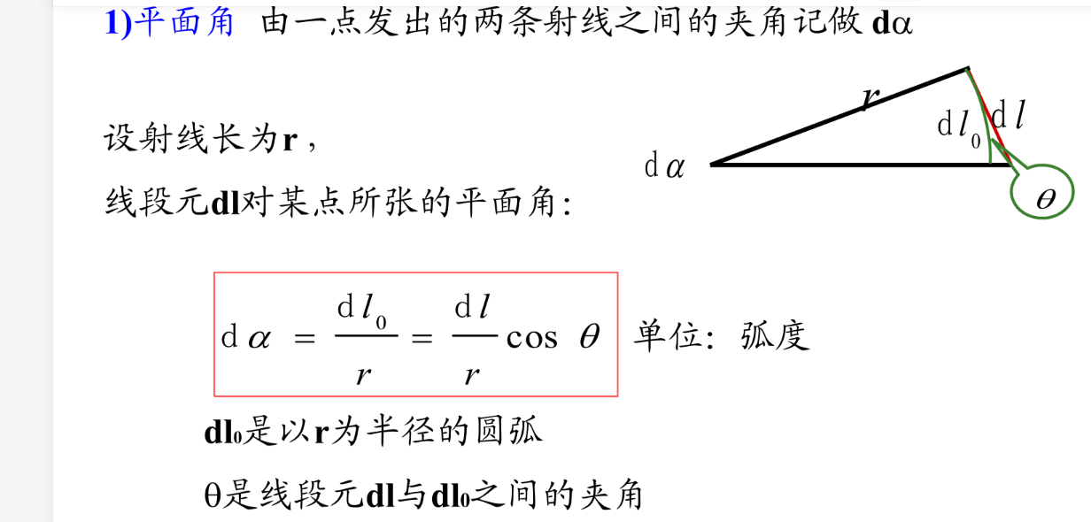
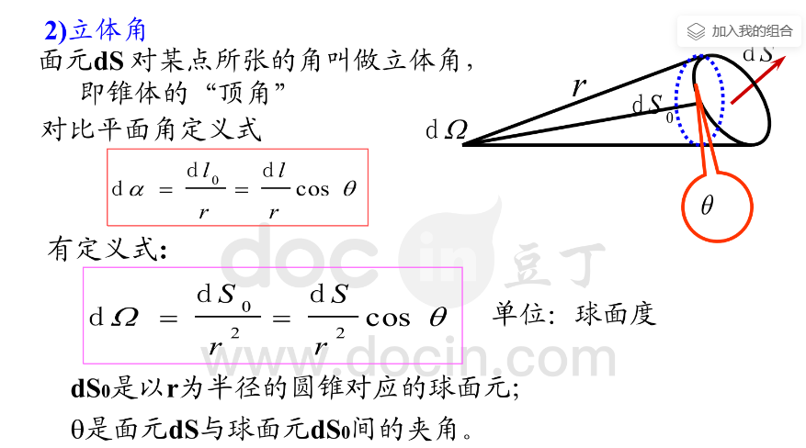
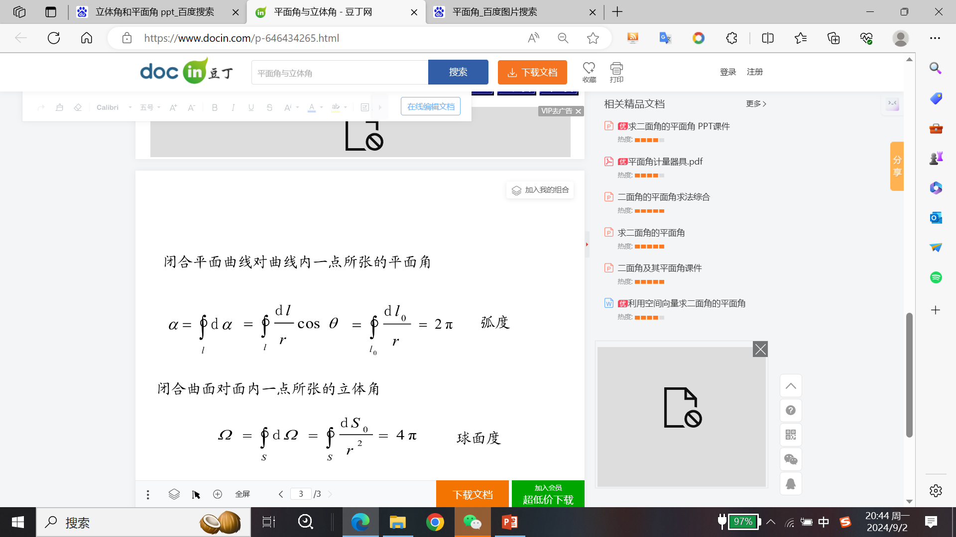
平面角与立体角

Slide 4
SI基本单位
长度 米 m
质量 千克 kg
时间 秒 s
电流 安[培] A
热力学温度 开[尔文] K
物质的量 摩[尔] mol
发光强度 坎得拉 cd
长度的标准单位是“米”，用符号“m”表示。1960年第十一届国际计量大会：“米的长度等于氪－86原子的2P10和5d1能级之间跃迁的辐射在真空中波长的1650763．73倍”。
质量的标准是铂铱合金的圆柱形国际千克原器的质量，原子质量单位。NA为阿伏伽德罗常数。

Slide 5
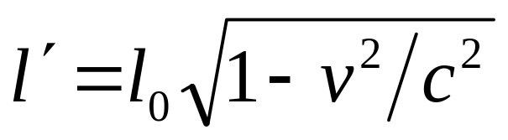
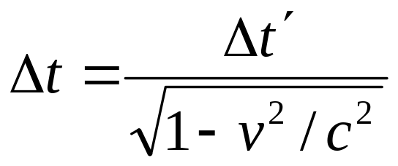
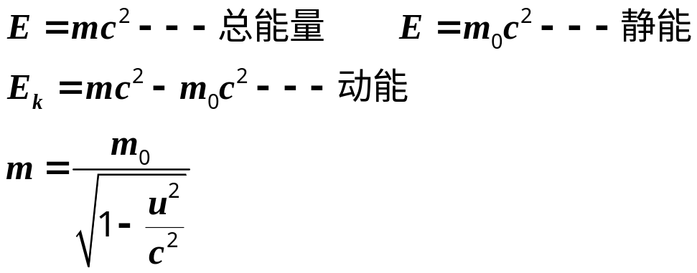
时间单位用铯原子的两个超精细能级跃迁所对应的辐射的频率
规定： ν =9192631770Hz
所以 1 s = 1/9192631770
注意：按照相对论的观点，长度，时间和质量都与运动有关
长度
时间
能量
质量

Slide 6
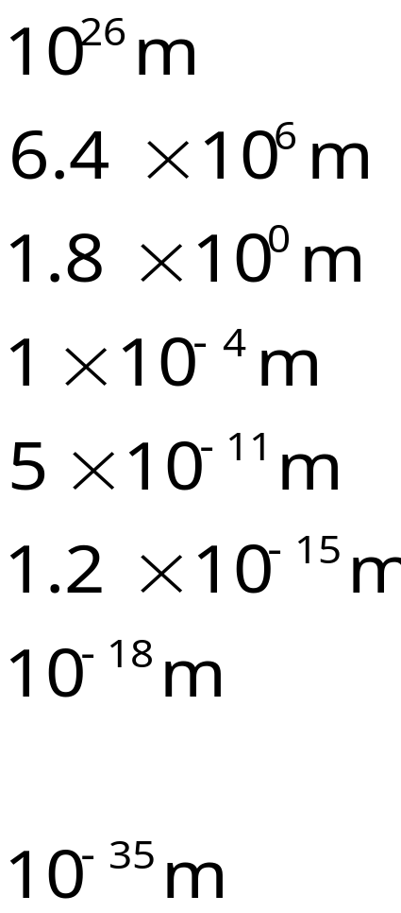
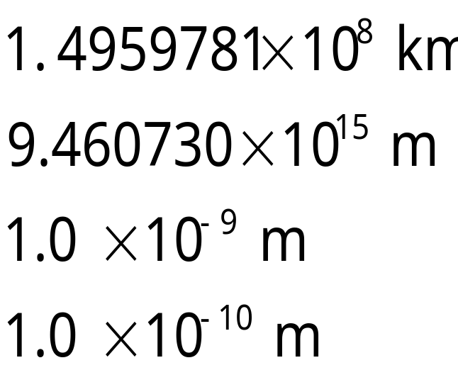
典型的长度
哈勃半径
地球半径
人的典型高度
书页的厚度
氢原子半径
质子有效半径
弱电统一的
特征尺度
普朗克长度
宇观和微观常用尺度
注：不是SI单位
天文单位
（地球与太阳之间的距离）
光年
纳米
埃(Å )

Slide 7
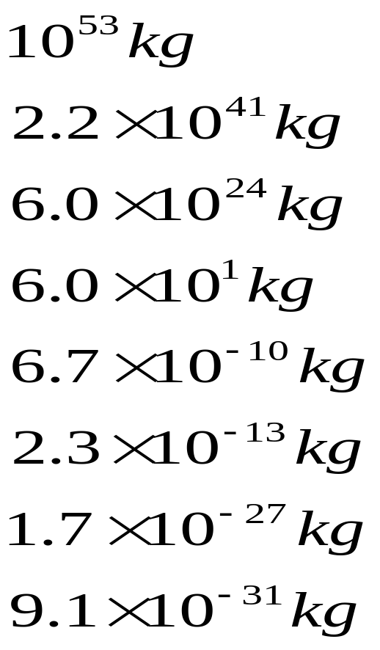
典型的质量
典型的时间
宇宙年龄：3x10¹⁷s
地球的年龄: 1.3x10¹⁷s
人的平均寿命:2.8 x10⁹s
一天: 8.64x10⁴s
典型的分子旋转周期:1x10⁻¹²s
快速运动粒子穿越
原子核的时间：3x10⁻²⁴s
普朗克时间： ~10⁻³⁴s
已知宇宙
银河系
地球
人
灰尘
烟草花叶病毒
质子
电子

Slide 8
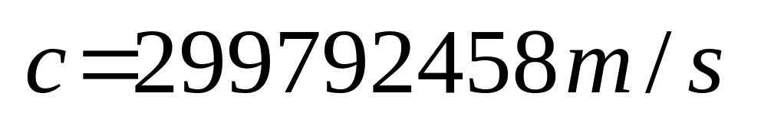
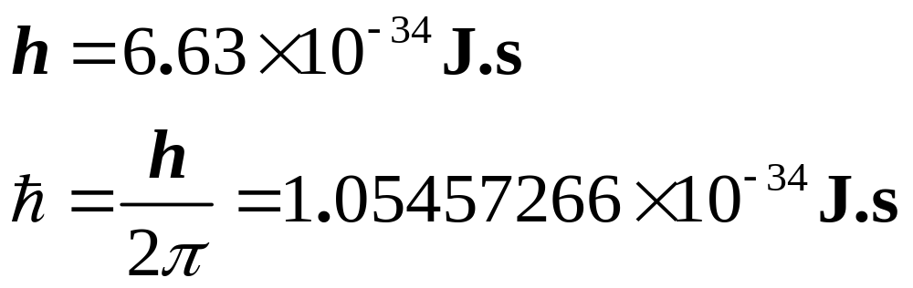
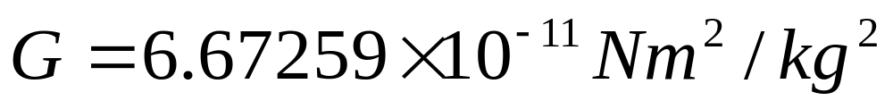
几个非常重要的物理常量
真空中的光速
普朗克常量
引力常量
阿伏伽德罗常数

Slide 9
D:量纲：量纲是物理量的基本属性，用于定量描述物理现象中各种物理量之间的关系
导出物理量对基本物理量的依赖关系可以用基本物理量及其幂次的乘积来表示，称为导出物理量的量纲。
七个基本物理量长度、质量、时间、电流、热力学温度、物质的量、 发光强度的量纲符号分别是是L、M、T、I、Q、N和J。
例1：速度的量纲[v]=LT⁻¹ ;加速度的量纲[a]=LT⁻²
例2：利用量纲证明向心力公式：
假设一粒子做匀速率圆周运动，其加速度a正比于v^{m}r^{n} ，确定n，m的值并写出加速度的最简单形式。
证明：假设a=k v^{m}r^{n} 带入r，v，a的量纲：
LT⁻² =L^{n}（ L/T）^{m} = L ^{m+n} /T^{m}
所以：m+n=1，m=2，n=-1
a=k v²r^{-1.}

Slide 10
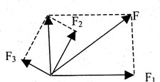
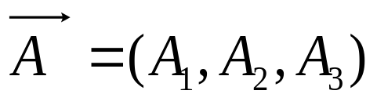
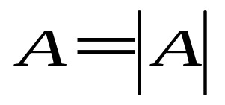
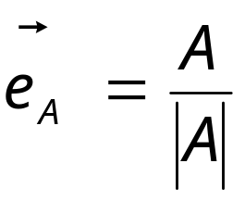
二.矢量代数的基本知识
标量只有大小，例如：质量、长度、时间、密度、能量、温度等。
矢量既有大小又有方向，并有一定的运算规则，例如：位移、速度、加速度、角速度、力矩、电场强度等。
1、矢量的几种表示方式：
几何表示 有指向的线段
解析表示 大小
2、矢量相等： 大小相同，方向相同
3、矢量单位：长度为一个单位的矢量

Slide 11
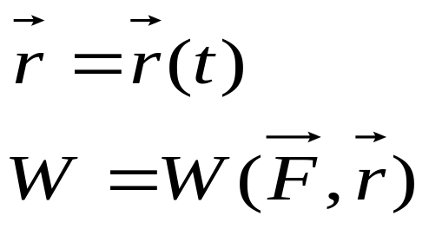




4、矢量与标量的函数关系：
标量的矢量函数
矢量的标量函数
5、矢量的运算法则：
(1) 加法
含平行四边形法则和三角形法则
平行四边形法则
三角形法则

Slide 12
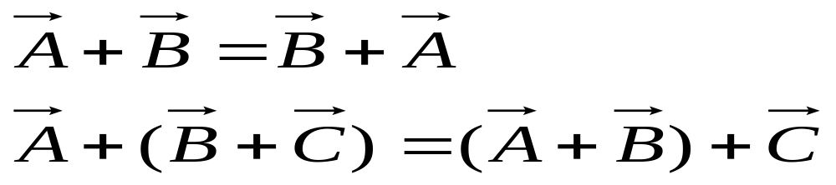
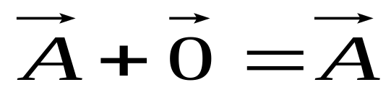
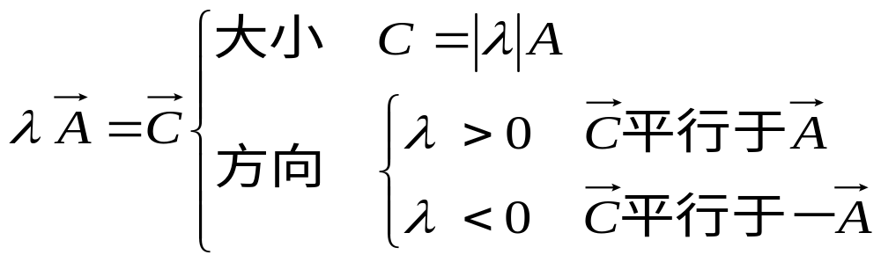
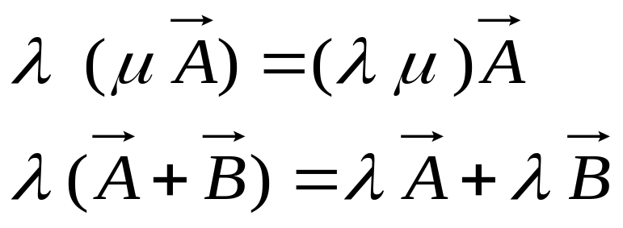
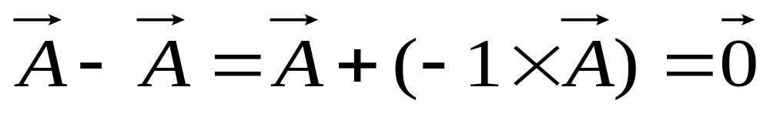
加法满足：
交换律：
结合律：
零矢量的定义：
(2) 数乘
结合律：
分配律：

Slide 13
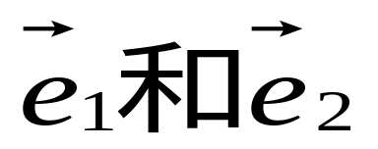
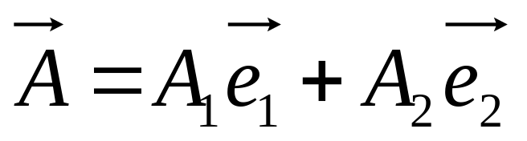
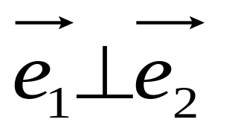
(3)矢量的分解
在一个平面内，若存在两个不共线的矢量 则平面内的任一矢量可以分解为：
具有不唯一性。
常用
称为正交分解
三维空间中应有3个不共面的矢量

Slide 14
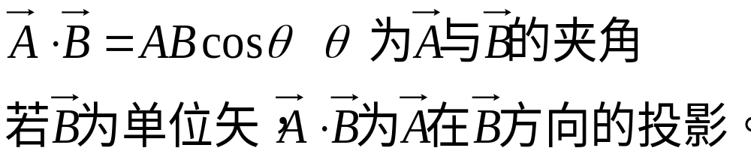
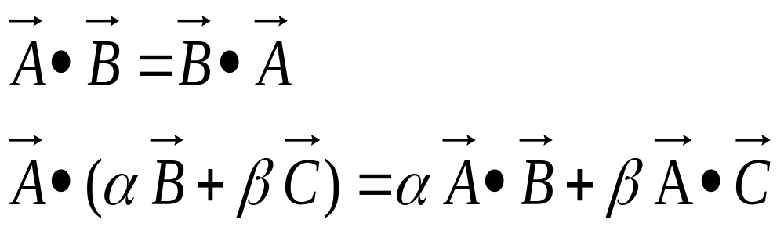
(4)矢量的标积（点积、内积）
标积适用
交换律：
分配律：

Slide 15
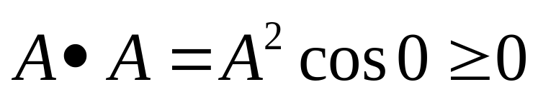
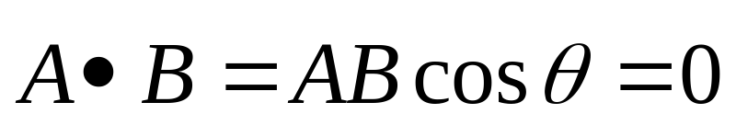
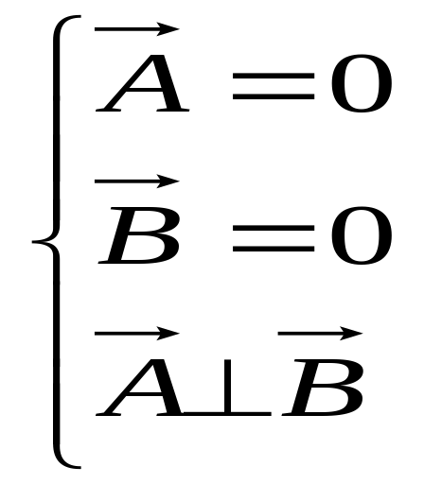
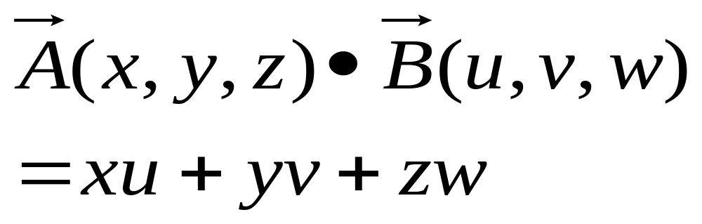
特别注意：
若
可能
而

Slide 16
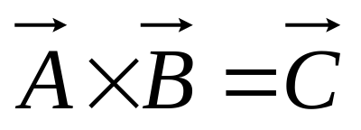
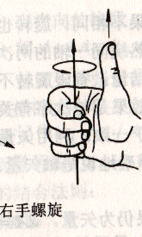
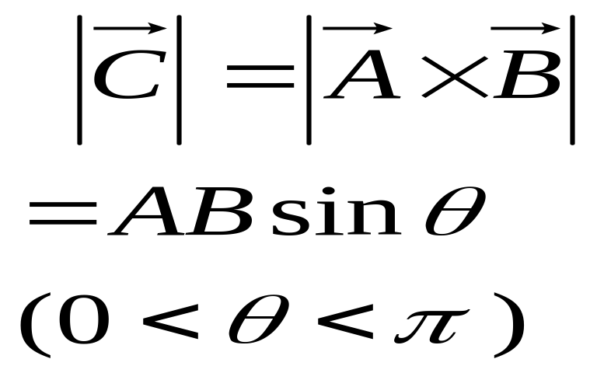
(5)矢量的矢积（叉积、外积）
是一个轴矢量
方向：
大小：平行四边形面积
右手螺旋前进
θ

Slide 17
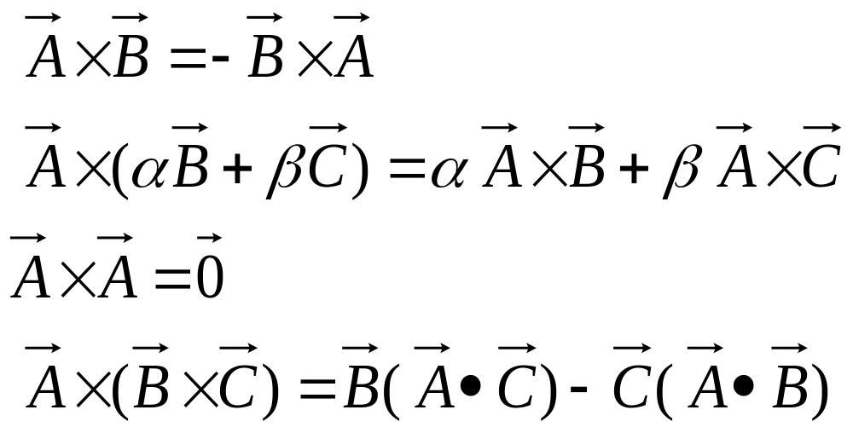
矢积的性质：

Slide 18
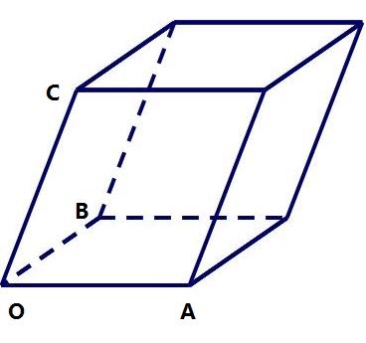
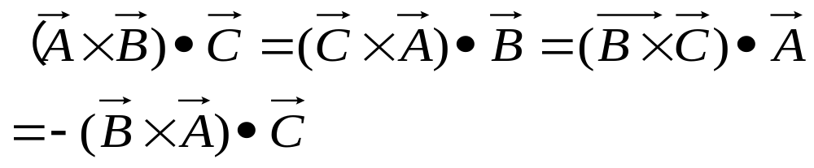
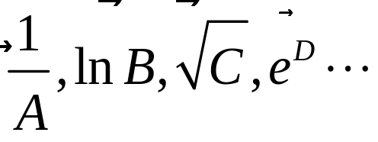
(6)矢量的混合积
结果为平行六面体的体积
(7)矢量的非法运算包括
*矢量与标量不能相等 ！！！

Slide 19
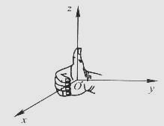
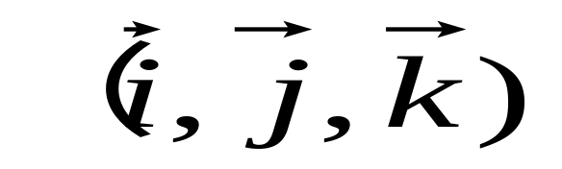
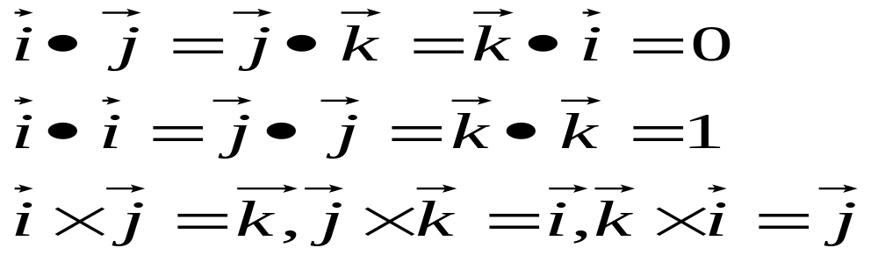
三.正交坐标系
一个坐标系需要由基矢量组成的基，基矢量相互正交的坐标系称为正交坐标系。直角坐标系是正交坐标系，它的基为：
(均为单位矢量)

Slide 20
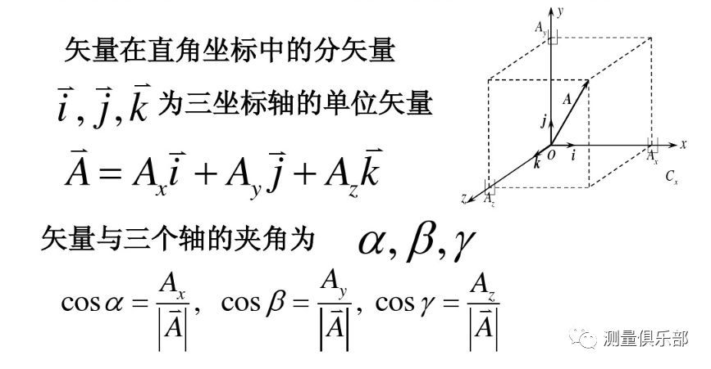
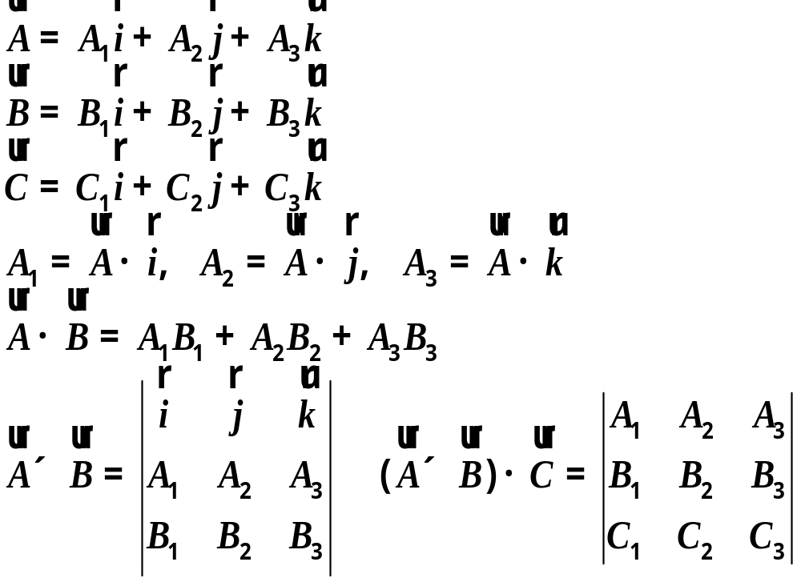
一个矢量可以用基矢展开(即按基矢分解，也称向坐标轴投影)

Slide 21
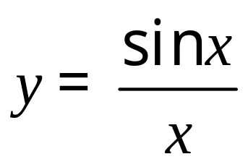
四. 极限、导数及微分
一）、极限
极限是一个重要的物理概念。 通过一些较简单的物理过程，可以得到某些直观的印象，但不能代替数学中极限的精确论述。
如函数
x=0该式分子分母都是零，函数没有直观意义
但考虑x→0时函数的特点.

Slide 22
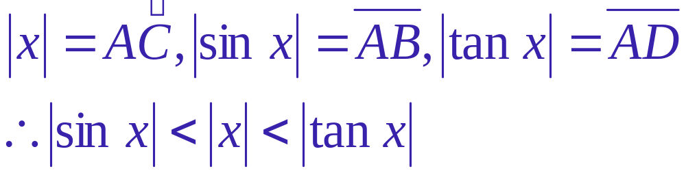


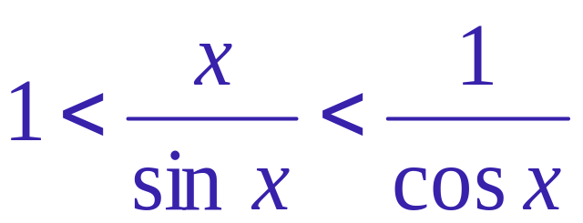
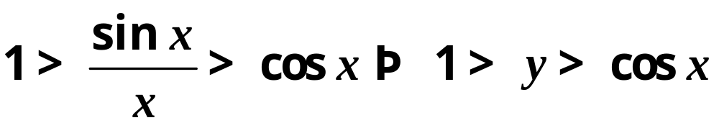
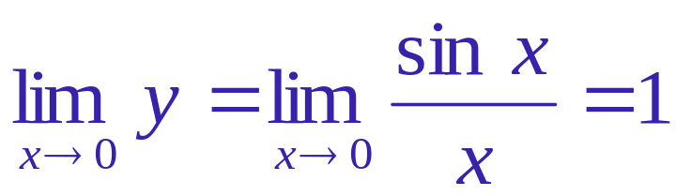
A
D
在0附近，三者同号，有
B
O
C
单位圆o
无穷小量：其绝对值小于任何给定正数
或
说明y在x趋于零过程中，保持不大于1，又不小于
cos x，但cos x 在x 趋于零时无限接近于1，所以

Slide 23
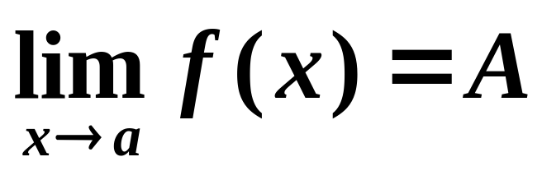
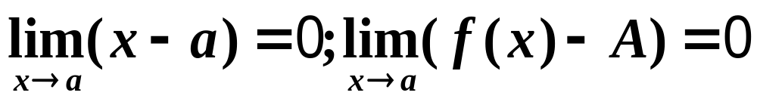
（一）.极限的表述
在自变量x与某一定值a的差为无穷小量时，即x-a→0, 函数F (x)与数A的差也为无穷小量，则A是f (x),在x趋于a 的极限。
无穷小量就是以0为极限的变量。

Slide 24
（二）.无穷小量的性质：
1）有限个无穷小量的和是无穷小量；
2）有界量与无穷小量的积是无穷小量。
（三）.极限的运算规则：
（1）一个有限的函数与常数积的极限，等于该函数
极限与常数之积。例如a为常数，则
(2)有限个极限的函数的积（商）的极限，等于它们
的极限的积（商）。
（但对商的极限要注意0/0形式）

Slide 25


例1 求
解 由和差化积公式
(3)有限个有极限的函数的和（差）的极限等于它们
极限的和（差）。

Slide 26


例 2 求
解 利用二项式公式

Slide 27


例3 求

Slide 28


二）、导数与微分
导数是从大量实际问题为背景提炼出来的一种函数运算的极限，它与物理学的许多基本规律和基本物理量的定义有密切的关系。
以质点运动学为例：若一质点m在竖直的Y轴上作非
匀速运动，其位置坐标可表为
若要问t 时刻，质点的速度v，要知道t 时刻和t+Δt
时刻质点的坐标，f (t),f (t+Δt)
在Δt 时间内，质点经历的距离是

Slide 29






之比可认为是表示在这段时间内的平均速率，
记为
Δt→0可认为 是质点在t 时刻的瞬时速率，即
瞬时速率 是Δt→0 时 的极限
瞬时速率等于路程对时间的一阶导数

Slide 30




（一）.导数的概念
给定一个函数，f (x), ，若自变量在 x 点的改变量
Δx，相对应，函数值的改变量为Δy ，则当Δ x →0
时，比值Δy/ Δ x 的极限就叫做这个函数在给定
点x的导数，记为 .
叫原函数
是由原函数导出的函数叫导（函）数

Slide 31





（二）、导数的四则运算法则
设
u
=
u
(
x
),
v
=
v
(
x
)
可导，则
1
′
=
′
′
(
cu
)
′
=
c
u
′
( 是常数)
（
）
(
u
v
)
u
v
,
（
2
）
u
u
′
v
−
u
v
′
（
3
）
(
uv
)
′
=
u
′
v
+
u
v
′
,
（
4
）
(
)
′
=
(
v
≠
0
)
.
v
v
2
例1
解

Slide 32




例2
解

Slide 33


(三).常用的初等函数的导数公式
导数可理解为原函数对自变量的变化率

Slide 34



(四).导数的几何意义与微分
y
Y=f(x)
f(x₂)
B
f(x₂)-f(x₁)=△y
f(x₁)
A
x₂-x₁=△x
O
x₁
x₂
x
导数 是曲线 在自变量 处的切线斜率
注意
当 时 无差别

Slide 35


（五）、微 分
定义：若f(x)在x处有导数，则称f’(x)dx 在x处的函数y的微分。记为dy= f’(x)dx, dy, dx分别称为函数微分和自变量微分。
dy的意义：函数在x处纵坐标的增量。
运算法则：
d(Cu)=Cdu C=constant
d(u±v)= du±dv
d(uv)= vdu±udv

Slide 36






复合函数的求导方法

Slide 37
五、定积分
原函数概念
定义1 如果在区间 [a,b] 上，可导函数 F(x) 的导数为 f(x)，即对任一 x∈[a,b] ，都有
F ′(x)=f(x) 或 dF(x)=f(x)dx，
则称函数 F(x) 是函数 f(x) 在区间[a,b] 上的原函数。
例如，在区间 (−∞, +∞)内，因为 (sin x)′=cos x，
所以 sin x是 cos x的一个原函数。
提问： cos x还有其它的原函数吗？
提示： cos x的原函数还有sin x+C。

Slide 38




五、定积分
定积分定义
设f(x)在[a,b]上有界，经分割、取点做积、求和、取极限
如极限存在，则称 f(x) 在[a,b]上可积，此极限值称为f(x)在[a,b]上的定积分，记为 ，即
定积分的意义
a到b曲线所围的曲边梯形的面积

Slide 39





定积分的性质

Slide 40












不定积分:
不定积分是不定上下限的积分.
基本积分公式:

Slide 41



作业
一、将 按三维直角坐标展开，并计算：

Slide 42



二、求极限
.
三、求导数
三、求不定积分

